Slide 1


Manejo de Dificultad Respiratoria
Notes:
Welcome to the Difficulty in Breathing module. There are three parts to this module.

Slide 2
Objetivos
Al finalizar esta sesión, el participante podrá:
Comprender los elementos clave de un historial SAMPLE de un paciente con dificultad para respirar
Reconocer antecedentes clave que sugieren causas de dificultad respiratoria
Describir cómo realizar un examen secundario a un paciente con dificultad respiratoria
Reconocer los signos de dificultad respiratoria
Enlistar las causas de alto riesgo que provocan dificultad respiratoria
Describir acciones críticas para tratar a los pacientes con dificultad respiratoria
Considerar la disposición y transporte de pacientes con dificultad respiratoria
Notes:
Title: Group of businessman
Creator: Canva
Source (accessed on January 21 2023): https://www.canva.com/icons/MAAWVEL4d9Q-group-of-businessman/
Introductions
Your full names
Where you work
What you do
What we should call you
Your expectations

Slide 3





Habilidades escenciales
Colocación de vía intravenosa (IV)
Reanimación con líquidos IV
Presión directa/empaquetar heridas profundas para el control de hemorragias
Torniquete para el control de hemorragias
Inmovilización de fracturas
Prueba de pellizco
Evaluación ABCDE
Inmovilización de la columna cervical
Inclinación de la cabeza y elevación del mentón/tracción mandibular
Succión de las vías respiratorias
Manejo de la asfixia
Posición de recuperación
Colocación de sondas nasofaríngeas y orofaríngeas
Inmovilización completa de la columna
Evaluación de la AVDI y la escala de Glasgow
Administración de glucosa
Administración de oxígeno Ventilación bolsa-válvula-mascarilla
Descompresión con aguja de neumotórax a tensión
Apósito de tres lados para herida en el pecho
Manejo de heridas
Manejo de mordeduras de serpiente
Notes:
Title: Group of businessman
Creator: Canva
Source (accessed on January 21 2023): https://www.canva.com/icons/MAAWVEL4d9Q-group-of-businessman/
Introductions
Your full names
Where you work
What you do
What we should call you
Your expectations

Slide 4
Objetivo del ABCDE: Dificultad respiratoria
El objetivo de la evaluación inicial es identificar causas reversibles de dificultad respiratoria y reconocer condiciones que requieren una intervención urgente o un traslado rápido
El objetivo del tratamiento agudo es garantizar que las vías respiratorias permanezcan abiertas y que la respiración sea adecuada para llevar oxígeno a los órganos
Notes:
Title: Group of businessman
Creator: Canva
Source (accessed on January 21 2023): https://www.canva.com/icons/MAAWVEL4d9Q-group-of-businessman/
Introductions
Your full names
Where you work
What you do
What we should call you
Your expectations

Slide 5
El método ABCDE
!
Recuerde …
Siempre empiece con el método ACBDE e intervenga cuando sea necesario
Luego, haga un historial SAMPLE.
Finalmente, haga una evaluación secundaria.
Notes:
Title: Group of businessman
Creator: Canva
Source (accessed on January 21 2023): https://www.canva.com/icons/MAAWVEL4d9Q-group-of-businessman/
Introductions
Your full names
Where you work
What you do
What we should call you
Your expectations

Slide 6
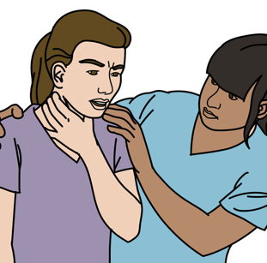


Elementos clave en el abordaje ABCDE
Vía Aérea
Edema (reacción alérgica)
Asfixia (obstrucción por cuerpo extraño)
Escuche e identifique si hay estridor
(estrechamiento de vías aérea)
Respiración
Signos / síntomas de neumotórax a tensión
  Ausencia de ruidos respiratorios en un lado del tórax con hipotensión
  Ingurgitación de venas yugulares en el cuello
  Desviación traqueal
Escuche: sibilancias puede indicar asma o reacción alérgica
©WHO/Laerdal Medical
Notes:
Title: Group of businessman
Creator: Canva
Source (accessed on January 21 2023): https://www.canva.com/icons/MAAWVEL4d9Q-group-of-businessman/
Introductions
Your full names
Where you work
What you do
What we should call you
Your expectations

Slide 7



Elementos clave en el enfoque ABCDE
Circulación
Verifique: relleno capilar, frecuencia cardíaca, frecuencia respiratoria y presión arterial para detectar signos de mala perfusión
  Shock, ataque cardíaco, insuficiencia cardíaca o infección grave pueden presentarse con mala perfusión y dificultad para respirar
Compruebe: edema en las piernas o estertores pulmonares que pueden ser signos de insuficiencia cardíaca
Alteración Neurológica
Verifique nivel de conciencia (AVDI)
  Es posible que los pacientes con disminución del nivel de consciencia no puedan proteger su vía aérea
  Las drogas/infección/lesión pueden afectar la parte del cerebro que controla la respiración
  condiciones paralizantes que pueden afectar los músculos respiratorios
Exposición
Observe y evalúe si hay movimientos anómalos del tórax
Verifique si hay traumatismos penetrantes
Notes:
Title: Group of businessman
Creator: Canva
Source (accessed on January 21 2023): https://www.canva.com/icons/MAAWVEL4d9Q-group-of-businessman/
Introductions
Your full names
Where you work
What you do
What we should call you
Your expectations

Slide 8
Parte 1: El método SAMPLE
Manejo de Dificultad Respiratoria
Notes:
Title: Group of businessman
Creator: Canva
Source (accessed on January 21 2023): https://www.canva.com/icons/MAAWVEL4d9Q-group-of-businessman/
Introductions
Your full names
Where you work
What you do
What we should call you
Your expectations

Slide 9
S: Signos y síntomas
?
Pregunte:
  ¿Cuándo comenzaron los síntomas?
  ¿Evolucionaron rápidamente?
  ¿Aparecen y desaparecen?
  ¿Cuánto tiempo duran?
  ¿Han variado con el tiempo?
  ¿Tuvo un episodio similar anteriormente?
Notes:
Title: Group of businessman
Creator: Canva
Source (accessed on January 21 2023): https://www.canva.com/icons/MAAWVEL4d9Q-group-of-businessman/
Introductions
Your full names
Where you work
What you do
What we should call you
Your expectations

Slide 10
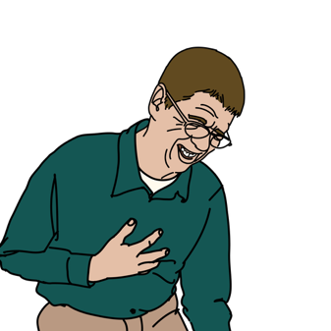
Si hubo dificultad respiratoria de manera AGUDA, PIENSE:
  Obstrucción de la vía aérea:
    Cuerpo extraño
    Edema de vía aérea
    Traumatismo de vía aérea, pulmón,
    corazón o pared torácica
    Inhalación de tóxicos
    Problemas cardíacos agudos:
    Infarto
    Arritmias cardiacas
    Alteraciones valvulares
Respiración rápida y profunda
Envenenamiento
Niveles altos de ácido (cetoacidosis diabética)
Ansiedad ​
©WHO/Laerdal Medical
Notes:
Title: Group of businessman
Creator: Canva
Source (accessed on January 21 2023): https://www.canva.com/icons/MAAWVEL4d9Q-group-of-businessman/
Introductions
Your full names
Where you work
What you do
What we should call you
Your expectations

Slide 11
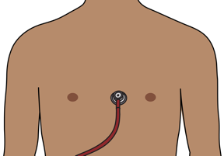
Si hubo dificultad respiratoria de inicio más progresivo, PIENSE:
  Infecciones
  Acumulación de líquido en los pulmones
    Tuberculosis e insuficiencia cardíaca
  Acumulación de líquido en pericardio
    Enfermedad renal
  Cáncer de pulmón
  Enfermedades que afectan los músculos de la pared torácica
  Asma o EPOC
©WHO/Laerdal Medical
Notes:
Title: Group of businessman
Creator: Canva
Source (accessed on January 21 2023): https://www.canva.com/icons/MAAWVEL4d9Q-group-of-businessman/
Introductions
Your full names
Where you work
What you do
What we should call you
Your expectations

Slide 12
S: Signos y síntomas
Preguntar:
  ¿Hubo algo que provocara la dificultad respiratoria?
  ¿Qué la mejora o empeora?
Piense:
    Las alergias pueden causar →obstrucción por edema
    Inhalación (incendios o productos tóxico) pueden causar →hinchazón de vías respiratorias
    Productos químicos y pesticidas pueden causar → líquido en los pulmones o debilidad muscular
    Si el recostarse empeora la respiración pueden causar →líquido en los pulmones
Notes:
Title: Group of businessman
Creator: Canva
Source (accessed on January 21 2023): https://www.canva.com/icons/MAAWVEL4d9Q-group-of-businessman/
Introductions
Your full names
Where you work
What you do
What we should call you
Your expectations

Slide 13
S: Signos y síntomas
PREGUNTE
  ¿Hay hinchazón de la lengua o los labios o cambios de voz?
PIENSE:
  La inflamación de la boca, los labios, la lengua, la parte superior de la garganta y los cambios en la voz sugieren una reacción alérgica grave e inflamación de las vías respiratorias
!
      OBSERVAR DE CERCA
Notes:
Title: Group of businessman
Creator: Canva
Source (accessed on January 21 2023): https://www.canva.com/icons/MAAWVEL4d9Q-group-of-businessman/
Introductions
Your full names
Where you work
What you do
What we should call you
Your expectations

Slide 14

S: Signos y síntomas
ESCUCHE:
  ¿Hay sonidos respiratorios anormales?
PIENSE:
  Estridor (sonido agudo "chirriante" durante la inspiración)
    Edema u obstrucción de vía Aérea SUPERIOR
  Sibilancias (sonido agudo durante al exhalar)
    Estrechamiento de las vías respiratorias INFERIORES o espasmos en los pulmones
    Asma, EPOC, insuficiencia cardíaca, reacciones alérgicas
  Estertores : (gorgoteo o burbujeo agudo bajo)
    Mucoso o líquido en las vías aéreas
Notes:
Title: Group of businessman
Creator: Canva
Source (accessed on January 21 2023): https://www.canva.com/icons/MAAWVEL4d9Q-group-of-businessman/
Introductions
Your full names
Where you work
What you do
What we should call you
Your expectations

Slide 15
S: Signos y síntomas
PREGUNTE
  ¿La dificultad respiratoria se vincula con dolor?
PIENSE
  Si el paciente tiene dolor en el pecho con dificultad respiratoria:
    Infarto
    Neumotórax
    Neumonía
    Traumatismo en pulmones, costillas o músculos
  Dolor pleurítico (peor con respiraciones profundas)
    Infección
    Coágulo de sangre en arterias pulmonares (embolia pulmonar)
Notes:
Title: Group of businessman
Creator: Canva
Source (accessed on January 21 2023): https://www.canva.com/icons/MAAWVEL4d9Q-group-of-businessman/
Introductions
Your full names
Where you work
What you do
What we should call you
Your expectations

Slide 16
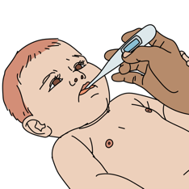
S: Signos y síntomas
COMPRUEBE
  ¿Tiene fiebre?
  ¿Tiene tos?
PIENSE:
  La fiebre sugiere una infección
  Tos con sonidos de mucosidad podría ser neumonía o edema
  Tos con sibilancias sugiere asma o EPOC
©WHO/Laerdal Medical
Notes:
Title: Group of businessman
Creator: Canva
Source (accessed on January 21 2023): https://www.canva.com/icons/MAAWVEL4d9Q-group-of-businessman/
Introductions
Your full names
Where you work
What you do
What we should call you
Your expectations

Slide 17
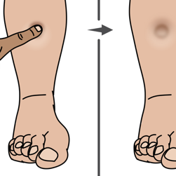
S: Signos y síntomas
COMPRUEBE
  Pies o las piernas están edematosos
  Embarazo reciente
PIENSE
  Edema en pies y piernas puede sugerir→ insuficiencia cardíaca
  Edema y/o aumento de perímetro y dolor en una pierna puede sugerir→ trombosis venosa (coágulo de sangre que podría viajar a pulmón; embolia pulmonar)
  El embarazo es un factor de riesgo tanto de embolia pulmonar como de insuficiencia cardíaca.
©WHO/Laerdal Medical
Notes:
Title: Group of businessman
Creator: Canva
Source (accessed on January 21 2023): https://www.canva.com/icons/MAAWVEL4d9Q-group-of-businessman/
Introductions
Your full names
Where you work
What you do
What we should call you
Your expectations

Slide 18
A: Alergias
PREGUNTE
  ¿Es alérgico a algún medicamento u otras sustancias?
  ¿Tuvo alguna picadura de insecto reciente?
PIENSE
  Las reacciones alérgicas graves pueden causar → hinchazón de las vías aéreas y dificultad respiratoria
  Las personas pueden tener reacciones alérgicas a casi cualquier cosa:
    Alimentos
    Plantas
    Medicamentos
    Picaduras de insectos
Notes:
Title: Group of businessman
Creator: Canva
Source (accessed on January 21 2023): https://www.canva.com/icons/MAAWVEL4d9Q-group-of-businessman/
Introductions
Your full names
Where you work
What you do
What we should call you
Your expectations

Slide 19
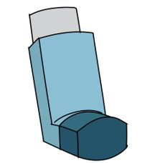

M: Medicamentos
PREGUNTE
  ¿Está tomando algún medicamento?
PIENSE
  Nuevos medicamentos o cambios en las dosis pueden causar alergias y dificultad para respirar.
  La sobredosis accidental de algunos medicamentos puede alterar la frecuencia respiratoria enlentecer y hasta detener la respiración
©WHO/Laerdal Medical
Notes:
Title: Group of businessman
Creator: Canva
Source (accessed on January 21 2023): https://www.canva.com/icons/MAAWVEL4d9Q-group-of-businessman/
Introductions
Your full names
Where you work
What you do
What we should call you
Your expectations

Slide 20
P: Antecedentes Clínicos Personales
PREGUNTE
  ¿Padece de asma o enfermedad pulmonar obstructiva crónica (EPOC)?
  ¿Tiene una cardiopatía o nefropatía?
  ¿Tiene tuberculosis (TB) o cáncer?
  PIENSE:
  Asma y EPOC pueden causar → episodios de agudizaciones/exacerbaciones
  Insuficiencia cardíaca o renal pueden causar → acumulación de líquido en los pulmones
  Los derrames pericárdicos y derrames pleurales pueden ser causados por cáncer, tuberculosis, problemas renales e insuficiencia cardiaca.
Notes:
Title: Group of businessman
Creator: Canva
Source (accessed on January 21 2023): https://www.canva.com/icons/MAAWVEL4d9Q-group-of-businessman/
Introductions
Your full names
Where you work
What you do
What we should call you
Your expectations

Slide 21
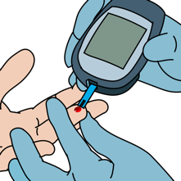
P: Antecedentes Clínicos Personales
CONTROL DE GLUCOSA
PREGUNTE
  ¿Tiene diabetes?
  ¿Es fumadora?
  ¿Tiene VIH?
Piense:
    Los diabéticos pueden tener aumento de la frecuencia respiratoria en caso de cetoacidosis diabética
    Fumar aumenta el riesgo de asma, EPOC, cáncer de pulmón, ataque cardíaco
    El VIH aumenta el riesgo de infección
©WHO/Laerdal Medical
Notes:
Title: Group of businessman
Creator: Canva
Source (accessed on January 21 2023): https://www.canva.com/icons/MAAWVEL4d9Q-group-of-businessman/
Introductions
Your full names
Where you work
What you do
What we should call you
Your expectations

Slide 22
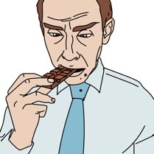
L: Hora de úLtima ingesta
PREGUNTE:
  ¿Cuándo fue la última vez que la persona
  comió o bebió?
PIENSE
  Tener el estómago lleno aumenta el riesgo de vomitar y asfixiarse.
©WHO/Laerdal Medical
Notes:
Title: Group of businessman
Creator: Canva
Source (accessed on January 21 2023): https://www.canva.com/icons/MAAWVEL4d9Q-group-of-businessman/
Introductions
Your full names
Where you work
What you do
What we should call you
Your expectations

Slide 23
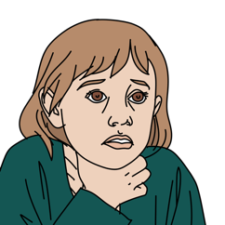
E: Eventos relacionados con la enfermedad o lesión
PREGUNTE
  ¿Qué hacía cuando comenzó la dificultad para respirar?
PIENSE
  Dificultad para respirar comiendo o después de comer→ broncoaspiración
  Dificultad para respirar con ejercicio y dolor de pecho→ ataque al corazón
©WHO/Laerdal Medical
Notes:
Title: Group of businessman
Creator: Canva
Source (accessed on January 21 2023): https://www.canva.com/icons/MAAWVEL4d9Q-group-of-businessman/
Introductions
Your full names
Where you work
What you do
What we should call you
Your expectations

Slide 24
E: Eventos relacionados con la enfermedad o lesión
PREGUNTE
  ¿El paciente fue hallado sumergido o cerca del agua?
PIENSE
  Considere ahogamiento (aspiración de agua en vía respiratoria) si una persona se encuentra en o cerca del agua
  Incluso una pequeña cantidad de agua aspirada puede causar daños pulmonares graves y puede empeorar
!
      OBSERVAR DE CERCA
Notes:
Title: Group of businessman
Creator: Canva
Source (accessed on January 21 2023): https://www.canva.com/icons/MAAWVEL4d9Q-group-of-businessman/
Introductions
Your full names
Where you work
What you do
What we should call you
Your expectations

Slide 25
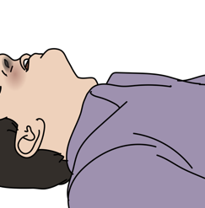
E: Eventos relacionados con la enfermedad o lesión
PREGUNTE
  ¿Ha estado expuesta a plaguicidas u otras sustancias químicas?
PIENSE
  Los pesticidas utilizados en la agricultura pueden ser absorbidos a través de la piel y causar secreciones abundantes en las vías respiratorias y los pulmones
  La exposición a gases de un incendio puede causar inhalación química
©WHO/Laerdal Medical
Notes:
Title: Group of businessman
Creator: Canva
Source (accessed on January 21 2023): https://www.canva.com/icons/MAAWVEL4d9Q-group-of-businessman/
Introductions
Your full names
Where you work
What you do
What we should call you
Your expectations

Slide 26
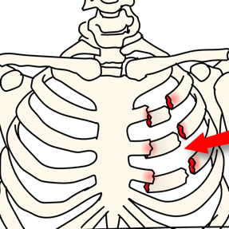
E: Eventos relacionados con la enfermedad o lesión
PREGUNTE
  ¿Hubo algún traumatismo reciente?
PIENSE
  Fractura de costillas
  Neumotórax
  Hemotórax
  Contusiones cardíacas o pulmonares
©WHO/Laerdal Medical
Notes:
Title: Group of businessman
Creator: Canva
Source (accessed on January 21 2023): https://www.canva.com/icons/MAAWVEL4d9Q-group-of-businessman/
Introductions
Your full names
Where you work
What you do
What we should call you
Your expectations

Slide 27

Pregunta 1 del libro de ejercicios
Usando la sección anterior del libro de trabajo, enumere 5 preguntas sobre ANTECEDENTES MÉDICOS ANTERIORES que haría al tomar una muestra de historial médico.
1.
2.​
3.
4.
5.​
Notes:
Title: Group of businessman
Creator: Canva
Source (accessed on January 21 2023): https://www.canva.com/icons/MAAWVEL4d9Q-group-of-businessman/
Introductions
Your full names
Where you work
What you do
What we should call you
Your expectations

Slide 28
Dificultad Respiratoria
Segunda parte: Evaluación secundaria hallazgos y posibles causas
Notes:
In the second part of the Difficulty in Breathing module, we will look at the secondary examination and high-risk causes of difficulty in breathing.

Slide 29
Hallazgos de la evaluación secundaria
Observe, escuche y sienta
La dificultad para respirar puede presentar:
  Cambios en la frecuencia respiratoria
  Cambios en el esfuerzo respiratorio
  Bajos niveles de oxígeno en la sangre
Recuerde: Ya debería haber completado el examen ABCDE y tratado condiciones potencialmente mortales ANTES de hacer este extenso examen
Si la evaluación secundaria identifica una condición ABCDE, DETÉNGASE Y RETOME DE INMEDIATO EL PROCEDIMIENTO ABCDE para tratarlo.
!
Notes:
Title: Group of businessman
Creator: Canva
Source (accessed on January 21 2023): https://www.canva.com/icons/MAAWVEL4d9Q-group-of-businessman/
Introductions
Your full names
Where you work
What you do
What we should call you
Your expectations

Slide 30
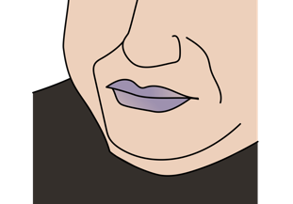
Hallazgos de la evaluación secundaria
Observe signos de insuficiencia respiratoria
  Uso musculatura accesoria y aumento del esfuerzo respiratorio
  Dificultad para hablar en oraciones completas
  Incapacidad de permanecer acostado o inclinarse hacia atrás
  Diaforesis y piel con signos de hipoperfusión tisular
  Confusión, irritabilidad, agitación
  Escaso movimiento de la pared torácica
  Cianosis
©WHO/Laerdal Medical
Notes:
Title: Group of businessman
Creator: Canva
Source (accessed on January 21 2023): https://www.canva.com/icons/MAAWVEL4d9Q-group-of-businessman/
Introductions
Your full names
Where you work
What you do
What we should call you
Your expectations

Slide 31
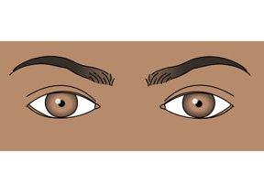
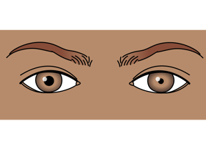
Hallazgos de la evaluación secundaria
Observe el tamaño y la reactividad de las pupilas
  Las pupilas pequeñas (mióticas) sugieren una posible sobredosis de medicamentos o exposición a sustancias químicas (pesticidas)
  Las pupilas desiguales (anisocoria) o de forma anormal sugieren lesiones en la cabeza que pueden causar respiración anormal
©WHO/Laerdal Medical
©WHO/Laerdal Medical
Notes:
Title: Group of businessman
Creator: Canva
Source (accessed on January 21 2023): https://www.canva.com/icons/MAAWVEL4d9Q-group-of-businessman/
Introductions
Your full names
Where you work
What you do
What we should call you
Your expectations

Slide 32
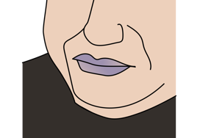
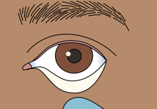
Hallazgos de la evaluación secundaria
Observe la cara, la nariz y la boca
  La cianosis alrededor de los labios o nariz sugiere niveles bajos de oxígeno en la sangre
  La palidez en el interior de los parpados inferiores sugiere anemia
  El edema de los labios, la lengua y la parte posterior de la boca sugieren una reacción alérgica
  El hollín alrededor de la boca o la nariz, el vello facial quemado o las quemaduras faciales sugieren inhalación de humo
  Sangrado, inflamación o forma anormal de las vías respiratorias pueden deberse a un traumatismo
©WHO/Laerdal Medical
©WHO/Laerdal Medical
Notes:
Title: Group of businessman
Creator: Canva
Source (accessed on January 21 2023): https://www.canva.com/icons/MAAWVEL4d9Q-group-of-businessman/
Introductions
Your full names
Where you work
What you do
What we should call you
Your expectations

Slide 33
Hallazgos de la evaluación secundaria
Observe el cuello y el pecho
  La ingurgitación yugular sugiere insuficiencia cardíaca, neumotórax a tensión o taponamiento cardiaco
  El uso de musculatura accesoria (cuello y tórax) sugiere dificultad respiratoria
  Desviación traqueal sugiere neumotórax a tensión o tumor
  Inflamación del cuello sugiere infección o trauma
  Examine cuidadosamente todo el cuello y el tórax para buscar signos de trauma
Notes:
Title: Group of businessman
Creator: Canva
Source (accessed on January 21 2023): https://www.canva.com/icons/MAAWVEL4d9Q-group-of-businessman/
Introductions
Your full names
Where you work
What you do
What we should call you
Your expectations

Slide 34
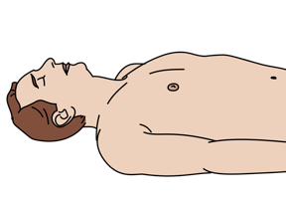
Hallazgos de la evaluación secundaria
Observe la frecuencia y el patrón respiratorio
  Sibilancias con periodo de exhalación prolongada debido al estrechamiento de la vía aérea inferior de los pulmones sugiere asma y EPOC
  Respiración rápida
    Deshidratación
    Infección grave
    Desequilibrios bioquímicos en la sangre
    Envenenamiento
    Ansiedad
  Respiración Lenta y superficial sugiere sobredosis de opiáceos
  Trauma al tórax que limita la habilidad de respirar hondo
    Tórax inestable ocurre con múltiples fracturas de costilla
©WHO/Laerdal Medical
Notes:
Title: Group of businessman
Creator: Canva
Source (accessed on January 21 2023): https://www.canva.com/icons/MAAWVEL4d9Q-group-of-businessman/
Introductions
Your full names
Where you work
What you do
What we should call you
Your expectations

Slide 35
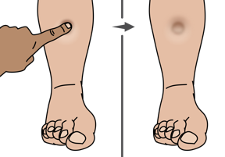
Hallazgos de la evaluación secundaria
Observe ambas piernas
  Edema en ambas piernas (insuficiencia cardíaca)
  Edema y/o aumento de circunferencia de una pierna con dolor (Trombosis venosa
Observe la piel
  Mordeduras (reacción alérgica)
  Erupciones cutáneas (reacción alérgica o infección sistémica)
  Palidez (anemia)
  Quemaduras que envuelven el tórax pueden restringir la expansión de la pared torácica
©WHO/Laerdal Medical
Notes:
Title: Group of businessman
Creator: Canva
Source (accessed on January 21 2023): https://www.canva.com/icons/MAAWVEL4d9Q-group-of-businessman/
Introductions
Your full names
Where you work
What you do
What we should call you
Your expectations

Slide 36
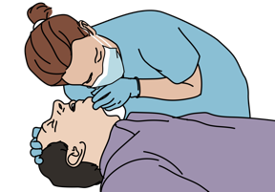
Hallazgos de la evaluación secundaria
Escuche ruidos respiratorios
Estridor - Obstrucción parcial de las vías superiores
    Cuerpo extraño
    Edema
    Traumatismo
    Infección
Ausencia o la disminución - Algo que impide que el aire entre en el pulmón
    Neumotórax
    Hemotórax
    Secreciones
    Cuerpo extraño
    Infección pulmonar o tumor
©WHO/Laerdal Medical
Notes:
Title: Group of businessman
Creator: Canva
Source (accessed on January 21 2023): https://www.canva.com/icons/MAAWVEL4d9Q-group-of-businessman/
Introductions
Your full names
Where you work
What you do
What we should call you
Your expectations

Slide 37

Hallazgos de la evaluación secundaria
Escuche ruidos respiratorios
  Sibilancia- Obstrucción de las vías inferiores
      Asma
      Reacción alérgica
      Tumor
      Cuerpo extraño
  Estertores o crepitantes - Acumulación de líquido y/o secreciones en las vías aéreas inferiores
©WHO/Laerdal Medical
¡Trate de escuchar los ruidos respiratorios a menudo para que pueda saber lo que es normal y lo que no lo es!
Notes:
Listen for wheezing which suggests lower airway obstruction such as from asthma, COPD, allergic reaction, foreign body or tumour. Crackles or crepitations or other abnormal breath sounds suggesting fluid in the airspaces of the lung.

Slide 38
Hallazgos de la evaluación secundaria
Escuche los sonidos cardiacos
  Un ritmo cardiaco anómalo puede provocar que el corazón bombee la sangre mal
    Perfusión pobre y dificultad respiratoria
  Murmullos y ruidos cardiacos anómalos acompañados de la dificultad para respirar
  Enfermedad o lesión de válvulas cardíacas
  Ruidos cardiacos disminuidos con presión arterial baja, frecuencia cardíaca rápida y ingurgitación yugular sugieren taponamiento cardiaco
©WHO/Laerdal Medical
Notes:
Title: Group of businessman
Creator: Canva
Source (accessed on January 21 2023): https://www.canva.com/icons/MAAWVEL4d9Q-group-of-businessman/
Introductions
Your full names
Where you work
What you do
What we should call you
Your expectations

Slide 39
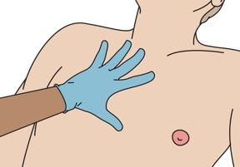
Hallazgos de la evaluación secundaria
Palpe la pared torácica (costillas)
  Deformidades o movimientos anormales sugieren fracturas de costillas
  Las crepitaciones sugieren una fractura costal subyacente o neumotórax
  Expansión desigual del tórax
    Neumotórax, hemotórax, tórax inestable
Percuta la pared torácica
  Sonidos huecos (hiperresonancia) -Neumotórax
  Sonidos sordos- Líquido, secreciones o sangre
©WHO/Laerdal Medical
Notes:
Title: Group of businessman
Creator: Canva
Source (accessed on January 21 2023): https://www.canva.com/icons/MAAWVEL4d9Q-group-of-businessman/
Introductions
Your full names
Where you work
What you do
What we should call you
Your expectations

Slide 40
Pregunta 2 del libro de ejercicios
Usando la sección anterior del libro de ejercicios, enumere 3 signos que debe BUSCAR en un paciente con dificultad respiratoria:
1.
2.​
3.
Notes:
Title: Group of businessman
Creator: Canva
Source (accessed on January 21 2023): https://www.canva.com/icons/MAAWVEL4d9Q-group-of-businessman/
Introductions
Your full names
Where you work
What you do
What we should call you
Your expectations

Slide 41
Pregunta 2 del libro de ejercicios
Enumere 3 cosas que debe ESCUCHAR en un paciente con dificultad respiratoria
1.
2.​
3.
Enumere 3 cosas que debe ESCUCHAR en un paciente con dificultad respiratoria
1.​
2.​​
3.
Notes:
Title: Group of businessman
Creator: Canva
Source (accessed on January 21 2023): https://www.canva.com/icons/MAAWVEL4d9Q-group-of-businessman/
Introductions
Your full names
Where you work
What you do
What we should call you
Your expectations

Slide 42
Dificultad Respiratoria
Parte 2: Evaluación secundaria hallazgos y posibles causas
Notes:
In the second part of the Difficulty in Breathing module, we will look at the secondary examination and high-risk causes of difficulty in breathing.

Slide 43

Causas claves de dificultad respiratoria de VÍA AÉREA SUPERIOR
Obstrucción por cuerpo extraño:
  Dificultad respiratoria aguda
  Secreciones, vomito o cuerpo extraño
  Sonidos anómalos (estridor, gorgoteo, ronquido)
  Tos
  Salivación
Reacción alérgica grave:
  Hinchazón de los labios, lengua y boca
  Estridor o sibilancia
  Erupción cutánea o urticaria
  Taquicardia e hipotensión
  Exposición a algún alergeno conocido
Notes:
Title: Group of businessman
Creator: Canva
Source (accessed on January 21 2023): https://www.canva.com/icons/MAAWVEL4d9Q-group-of-businessman/
Introductions
Your full names
Where you work
What you do
What we should call you
Your expectations

Slide 44
Causas claves de dificultad respiratoria de VÍA AÉREA SUPERIOR
Edema por inflamación o infección
  Estridor
  Voz ronca
  Salivación o dificultad para tragar (indica hinchazón severa)
  Incapaz de mantener patencia de vía aérea acostado
  Fiebre (con infección)
Notes:
Title: Group of businessman
Creator: Canva
Source (accessed on January 21 2023): https://www.canva.com/icons/MAAWVEL4d9Q-group-of-businessman/
Introductions
Your full names
Where you work
What you do
What we should call you
Your expectations

Slide 45
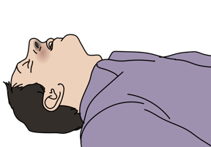
Causas claves de dificultad respiratoria de VÍA AÉREA SUPERIOR
Quemaduras de vía aérea
  Antecedente de exposición a sustancias químicas o fuego
  Quemaduras en la cabeza, cuello, vello facial u hollín
  Estridor
  Cambios en la voz
©WHO/Laerdal Medical
Notes:
Title: Group of businessman
Creator: Canva
Source (accessed on January 21 2023): https://www.canva.com/icons/MAAWVEL4d9Q-group-of-businessman/
Introductions
Your full names
Where you work
What you do
What we should call you
Your expectations

Slide 46

Causas claves de dificultad respiratoria de VÍA AÉREA INFERIOR
Neumonía
  Fiebre y tos
  Respiración gradualmente dificultosa
  Dolor pleurítico (empeora con inspiración)
  Examen pulmonar anormal (ESCUCHE si hay estertores)
Notes:
Title: Group of businessman
Creator: Canva
Source (accessed on January 21 2023): https://www.canva.com/icons/MAAWVEL4d9Q-group-of-businessman/
Introductions
Your full names
Where you work
What you do
What we should call you
Your expectations

Slide 47
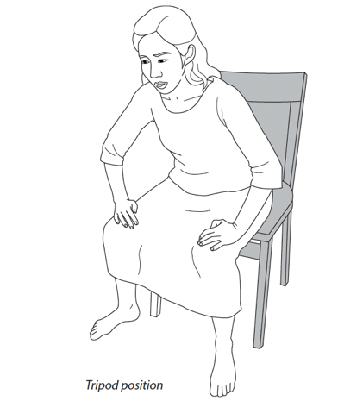
Causas claves de dificultad respiratoria de VÍA AÉREA INFERIOR
Asma/EPOC
  Sibilancias
  Tos
  Uso de músculos accesorios
  Posición de trípode
  Alergia o tabaquismo
Notes:
Title: Group of businessman
Creator: Canva
Source (accessed on January 21 2023): https://www.canva.com/icons/MAAWVEL4d9Q-group-of-businessman/
Introductions
Your full names
Where you work
What you do
What we should call you
Your expectations

Slide 48
Causas claves de dificultad respiratoria de VÍA AÉREA INFERIOR
Neumotórax
  Disminución de ruidos respiratorios unilateral
  Comienzo repentino
  Sonidos huecos (hiperresonancia) a la percusión del lado afectado
  Dolor que aumenta al inspirar (pleurítico)
  Posible traumatismo o indicios de fractura de costillas
  Hipotensión con distensión venosa yugular y reducción unilateral de ruidos respiratorios indican neumotórax a tensión
!
Un neumotórax no manejado puede evolucionar a un neumotórax a tensión
Notes:
Title: Group of businessman
Creator: Canva
Source (accessed on January 21 2023): https://www.canva.com/icons/MAAWVEL4d9Q-group-of-businessman/
Introductions
Your full names
Where you work
What you do
What we should call you
Your expectations

Slide 49
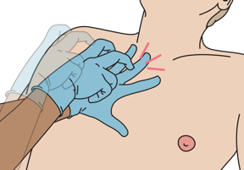
Causas claves de dificultad respiratoria de VÍA AÉREA INFERIOR
Hemotórax
  Disminución de ruidos respiratorios del lado afectado
  Sonidos sordos a la percusión
  Posible traumatismo, cáncer o tuberculosis
  Estado de choque si el hemotórax es grande
©WHO/Laerdal Medical
Notes:
Title: Group of businessman
Creator: Canva
Source (accessed on January 21 2023): https://www.canva.com/icons/MAAWVEL4d9Q-group-of-businessman/
Introductions
Your full names
Where you work
What you do
What we should call you
Your expectations

Slide 50
Causas claves de dificultad respiratoria en los PULMONES
Derrame pleural
  Disminución de ruidos respiratorios de uno o ambos lados
  Sonidos sordos a la percusión
  Posible historial de cáncer, tuberculosis, cardiomiopatía o nefropatía
  Dificultad respiratoria aguda o crónica
Notes:
Title: Group of businessman
Creator: Canva
Source (accessed on January 21 2023): https://www.canva.com/icons/MAAWVEL4d9Q-group-of-businessman/
Introductions
Your full names
Where you work
What you do
What we should call you
Your expectations

Slide 51

Causas claves de dificultad respiratoria en los PULMONES
Síndrome torácico agudo en paciente con anemia falciforme
  Antecedentes de anemia falciforme
  Dolor torácico
  Fiebre
  Hipoxemia
Notes:
Title: Group of businessman
Creator: Canva
Source (accessed on January 21 2023): https://www.canva.com/icons/MAAWVEL4d9Q-group-of-businessman/
Introductions
Your full names
Where you work
What you do
What we should call you
Your expectations

Slide 52

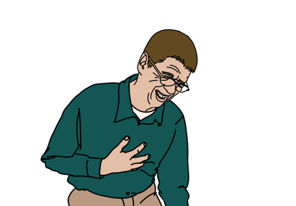
Causas CARDIACAS claves de dificultad respiratoria
Ataque cardiaco
  Presión, tirantez u opresión en el pecho
  Diaforesis y piel moteada
  Nausea o vomito
  Signos de insuficiencia cardiaca
  Antecedentes de tabaquismo, cardiomiopatía, hipertensión, diabetes hipercolesterolemia, historial familiar de problemas cardiacos
©WHO/Laerdal Medical
Notes:
Title: Group of businessman
Creator: Canva
Source (accessed on January 21 2023): https://www.canva.com/icons/MAAWVEL4d9Q-group-of-businessman/
Introductions
Your full names
Where you work
What you do
What we should call you
Your expectations

Slide 53

Causas CARDIACAS claves de dificultad respiratoria
Insuficiencia cardiaca
  Dificultad respiratoria empeora con el ejercicio
  Dificultad respiratoria empeora al acostarse
  Edema en ambas piernas
  Distensión venosa yugular
  Se pueden escuchar estertores
  Posible dolor torácico
©WHO/Laerdal Medical
Notes:
Title: Group of businessman
Creator: Canva
Source (accessed on January 21 2023): https://www.canva.com/icons/MAAWVEL4d9Q-group-of-businessman/
Introductions
Your full names
Where you work
What you do
What we should call you
Your expectations

Slide 54
Causas CARDIACAS claves de dificultad respiratoria
Taponamiento cardiaco
  Signos de mala perfusión (choque):
    Taquicardia, taquipnea, hipotensión, palidez, extremidades frías, llenado capilar > 3 segundos
  Distensión venosa yugular
  Ruidos cardiacos disminuidos
  Puede presentar mareos, confusión, alteración del estado mental
  Antecedentes de tuberculosis, traumatismo, malignidad o insuficiencia renal
Notes:
Title: Group of businessman
Creator: Canva
Source (accessed on January 21 2023): https://www.canva.com/icons/MAAWVEL4d9Q-group-of-businessman/
Introductions
Your full names
Where you work
What you do
What we should call you
Your expectations

Slide 55


Causas SISTÉMICAS claves de dificultad respiratoria
Anemia
  Palidez en la piel e interior de parpados inferiores
  Taquicardia
  Taquipnea
  Antecedentes de hemorragia, malnutrición, cáncer, embarazo, infecciones (TB o paludismo), anemia falciforme, insuficiencia renal
Sobredosis de opiáceos
  Uso clínico o recreativo de opiáceos
  Estado mental alterado
  Pupilas pequeñas
  Respiración lenta y superficial
©WHO/Laerdal Medical
Notes:
Title: Group of businessman
Creator: Canva
Source (accessed on January 21 2023): https://www.canva.com/icons/MAAWVEL4d9Q-group-of-businessman/
Introductions
Your full names
Where you work
What you do
What we should call you
Your expectations

Slide 56
Causas SISTEMAS claves de dificultad respiratoria
Cetoacidosis diabética
  Antecedentes de diabetes
  Respiración profunda y/o rápida (Kussmaul)
  Micción frecuente
  Aliento dulce
  Glucosa elevada en sangre u orina
  Deshidratación
Notes:
Title: Group of businessman
Creator: Canva
Source (accessed on January 21 2023): https://www.canva.com/icons/MAAWVEL4d9Q-group-of-businessman/
Introductions
Your full names
Where you work
What you do
What we should call you
Your expectations

Slide 57
Pregunta 3 del libro de ejercicios
Utilizando la sección anterior del libro de trabajo, enumere la posible causa de la dificultad respiratoria junto a la historia y los hallazgos físicos a continuación:
Historia y hallazgos físicos: Historia y hallazgos físicos: | Causa probable:
Un hombre de 20 años presenta dificultad para respirar, sibilancias y: Inflamación de labios, lengua y boca Urticaria (parches de piel pálida o roja, con picazón, caliente e hinchada) Taquicardia e hipotensión Historia de alergias Exposición a alérgenos conocidos
Mujer de 50 años presenta dificultad para respirar, signos de mala perfusión (taquicardia, taquipnea, hipotensión, piel pálida, extremidades frías, llenado capilar >3 segundos) y: Venas del cuello distendidas Ruidos cardíacos apagados Historia de la tuberculosis
Notes:
Title: Group of businessman
Creator: Canva
Source (accessed on January 21 2023): https://www.canva.com/icons/MAAWVEL4d9Q-group-of-businessman/
Introductions
Your full names
Where you work
What you do
What we should call you
Your expectations

Slide 58
Dificultad respiratoria
Parte 3: Manejo, Consideraciones pediátricas y disposición
Notes:
In the third part of the Difficulty in Breathing module, we will look at critical actions, special paediatric considerations and disposition of patients.

Slide 59
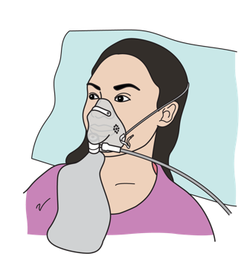
Manejo
Si sospecha edema o quemaduras de vía aérea:
  → Mantenga al paciente calmado
  → Suministre OXÍGENO valore la mejor opción según su edad y necesidades
  → Si el paciente está alerta sin otras lesiones, la posición sentada puede resultar más cómoda
  →Anticipe necesidad de protección de vía aérea avanzada
    La vía aérea se puede inflamar y obstruir rápidamente; resultando en una intubación más difícil
  → Asegure vía aérea y prepare TRASLADO/TRANSFERENCIA rápida
©WHO/Laerdal Medical
Notes:
Title: Group of businessman
Creator: Canva
Source (accessed on January 21 2023): https://www.canva.com/icons/MAAWVEL4d9Q-group-of-businessman/
Introductions
Your full names
Where you work
What you do
What we should call you
Your expectations

Slide 60
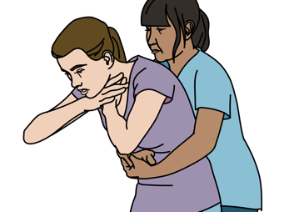
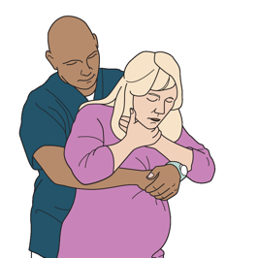
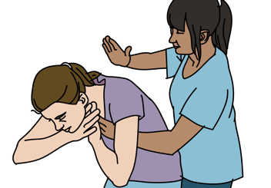
Manejo
Si sospecha atragantamiento
  → Use técnicas apropiadas para la edad y estado del paciente:
GOLPES EN ESPALDA
COMPRESIONES ABDOMINALES
COMPRESIONES TORÁCICAS EN EMBARAZO AVANZADO
©WHO/Laerdal Medical
©WHO/Laerdal Medical
©WHO/Laerdal Medical
Notes:
Title: Group of businessman
Creator: Canva
Source (accessed on January 21 2023): https://www.canva.com/icons/MAAWVEL4d9Q-group-of-businessman/
Introductions
Your full names
Where you work
What you do
What we should call you
Your expectations

Slide 61
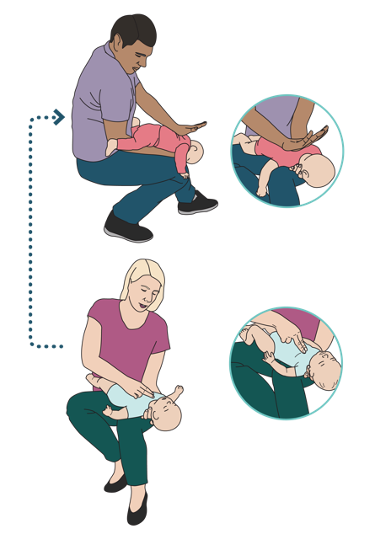
Manejo
GOLPES EN ESPALDA
Si sospecha atragantamiento en infantes
  Alterne entre 5 golpes en la espalda y 5 compresiones en el pecho
COMPRESIONES EN PECHO
©WHO/Laerdal Medical
Notes:
Title: Group of businessman
Creator: Canva
Source (accessed on January 21 2023): https://www.canva.com/icons/MAAWVEL4d9Q-group-of-businessman/
Introductions
Your full names
Where you work
What you do
What we should call you
Your expectations

Slide 62
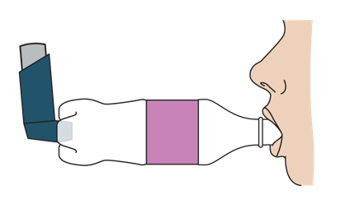
Manejo
Si sospecha reacción alérgica:
  → Eliminar alérgeno
Para reacción alérgica grave con dificultad respiratoria:
  → Administrar ADRENALINA intramuscular sin demorar
  → Suministrar OXÍGENO
Si sospecha asma/EPOC:
  → Administre SALBUTAMOL
  → Suministre OXÍGENO si está indicado
Si sospecha dificultad respiratoria y fiebre:
  → Administre ANTIBIÓTICOS tan pronto sea posible
  → Si hay signos de mala perfusión, inicie FLUIDOTERAPIA intravenosa
SALBUTAMOL
©WHO/Laerdal Medical
Notes:
Title: Group of businessman
Creator: Canva
Source (accessed on January 21 2023): https://www.canva.com/icons/MAAWVEL4d9Q-group-of-businessman/
Introductions
Your full names
Where you work
What you do
What we should call you
Your expectations

Slide 63
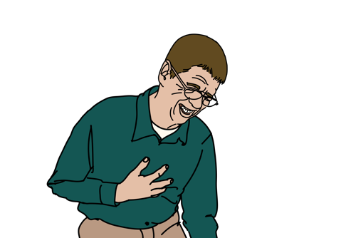
Manejo
Si sospecha infarto al miocardio:
  → Dar ASPIRIN si no hay alergia
  → Suministrar OXÍGENO cuando haya síntomas de choque o dificultad respiratoria
  Si el paciente usa NITROGLICERINA, ayúdelo a tomarlo
Si sospecha anemia crónica severa:
  → Administrar FLUIDOS endovenosos LENTAMENTE
  → Examine los pulmones con frecuencia para detectar estertores o crepitantes (hipervolemia)
  → Preparar TRASLADO/TRANSFERENCIA para valorar una posible TRANSFUSIÓN DE SANGRE
Si sospecha cetoacidosis diabética:
  → Fluidoterapia intravenosa
  →Preparar TRASLADO/TRANSFERENCIA urgente
©WHO/Laerdal Medical
Notes:
Title: Group of businessman
Creator: Canva
Source (accessed on January 21 2023): https://www.canva.com/icons/MAAWVEL4d9Q-group-of-businessman/
Introductions
Your full names
Where you work
What you do
What we should call you
Your expectations

Slide 64
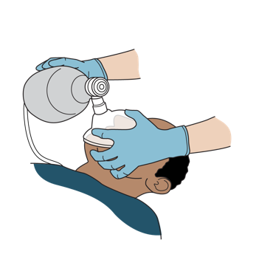
Manejo
Si sospecha sobredosis por opiáceos
  →Asistencia ventilatoria con bolsa-válvula-mascarilla cuando sea necesario
  → Administrar NALOXONA
Si sospecha derrame pleural o hemotórax grande:
  →Suministre OXÍGENO
  →Organizar TRASLADO/TRANSFERENCIA urgente
    El paciente requiere tubo torácico o drenaje
©WHO/Laerdal Medical
Notes:
Title: Group of businessman
Creator: Canva
Source (accessed on January 21 2023): https://www.canva.com/icons/MAAWVEL4d9Q-group-of-businessman/
Introductions
Your full names
Where you work
What you do
What we should call you
Your expectations

Slide 65
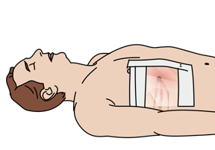
Manejo
Si sospecha trauma
  → Suministrar OXÍGENO.
  → Si sospecha neumotórax a tensión realice DESCOMPRESIÓN CON AGUJA tan pronto sea posible
      Prepárese para un traslado rápido para inserción de tubo torácico
  → Si sospecha neumotórax a tensión o taponamiento cardíaco, inicie FLUIDOTERAPIA INTRAVENOSA
  → En heridas penetrantes de tórax colocar apósito de 3 lados
      Prepárese para un traslado rápido para
    inserción de tubo torácico
©WHO/Laerdal Medical
Notes:
Title: Group of businessman
Creator: Canva
Source (accessed on January 21 2023): https://www.canva.com/icons/MAAWVEL4d9Q-group-of-businessman/
Introductions
Your full names
Where you work
What you do
What we should call you
Your expectations

Slide 66
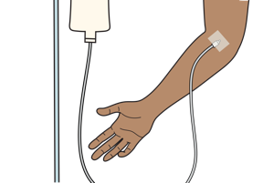
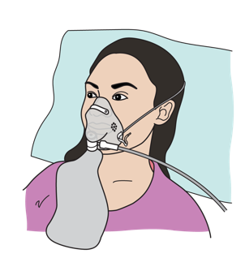
Manejo
Si sospecha síndrome torácico agudo (en paciente con anemia falciforme o drepanocítica)
  → Suministrar OXÍGENO
  → Administrar FLUIDOS INTRAVENOSOS
  → Considere TRASPASO/TRANSFERENCIA
©WHO/Laerdal Medical
©WHO/Laerdal Medical
Notes:
Title: Group of businessman
Creator: Canva
Source (accessed on January 21 2023): https://www.canva.com/icons/MAAWVEL4d9Q-group-of-businessman/
Introductions
Your full names
Where you work
What you do
What we should call you
Your expectations

Slide 67
Pregunta 4 del libro de ejercicios
Usando la sección anterior del libro de ejercicios, enumera lo que haría para manejar a una persona que presenta:
Dificultad respiratoria, tos y sospechas de asfixia
1.​
2.​
Dificultad respiratoria, fiebre alta, tos y sospecha de infección grave
1.​
2.
Notes:
Title: Group of businessman
Creator: Canva
Source (accessed on January 21 2023): https://www.canva.com/icons/MAAWVEL4d9Q-group-of-businessman/
Introductions
Your full names
Where you work
What you do
What we should call you
Your expectations

Slide 68
Pregunta 4 del libro de ejercicios
Usando la sección anterior del libro de ejercicios, enumere lo que haría para manejar a una persona que presenta:
Dificultad respiratoria voz ronca y estridor al inspirar. Sospechas de inflamación de las vías respiratorias
1.​
2.​
3.
Notes:
Title: Group of businessman
Creator: Canva
Source (accessed on January 21 2023): https://www.canva.com/icons/MAAWVEL4d9Q-group-of-businessman/
Introductions
Your full names
Where you work
What you do
What we should call you
Your expectations

Slide 69
Consideraciones pediátricas:
Signos de peligro
!
Signos de obstrucción (incapaz de tragar, salivación, estridor)
Aumento en esfuerzo respiratorio
Cianosis
Estado mental alterado
Pobre alimentación, deshidratación
Vomita todo lo que ingiere
Crisis epiléptica/convulsiones
Temperatura corporal disminuida
©WHO/Laerdal Medical
Notes:
Title: Group of businessman
Creator: Canva
Source (accessed on January 21 2023): https://www.canva.com/icons/MAAWVEL4d9Q-group-of-businessman/
Introductions
Your full names
Where you work
What you do
What we should call you
Your expectations

Slide 70
Consideraciones pediátricas:
!
La sibilancia puede ser causada por infección viral, asma u obstrucción por objeto extraño
El estridor puede ser causada por inflación u objeto extraño obstruyendo la vía aérea
La respiración rápida (taquipnea) puede ser la única señal de neumonía
La taquipnea puede indicar cetoacidosis diabética. Este puede ser la primera señal de un nuevo diagnóstico de diabetes en población infantil
Notes:
Title: Group of businessman
Creator: Canva
Source (accessed on January 21 2023): https://www.canva.com/icons/MAAWVEL4d9Q-group-of-businessman/
Introductions
Your full names
Where you work
What you do
What we should call you
Your expectations

Slide 71
Pregunta 5 del libro de ejercicios
Usando la sección anterior del libro de ejercicios, enumere las señales de peligro pediátrico:
1.​
2.​
3.
4.
5.
6
7.
8.
Notes:
Title: Group of businessman
Creator: Canva
Source (accessed on January 21 2023): https://www.canva.com/icons/MAAWVEL4d9Q-group-of-businessman/
Introductions
Your full names
Where you work
What you do
What we should call you
Your expectations

Slide 72
Disposición del paciente
Monitoreo continuo
  Los medicamentos inhalados (salbutamol) duran aproximadamente 3 horas
  Una reacción alérgica grave puede volver cuando la adrenalina desaparece
  La naloxona solo dura aproximadamente 1 hora y puede requerir dosis repetidas
    La mayoría de los medicamentos opioides duran más que esto
  Después de una inmersión en agua (ahogamiento), una persona puede desarrollar problemas respiratorios más adelante
¡Recuerde que estos pacientes deben ser monitoreados de cerca!
Notes:
Title: Group of businessman
Creator: Canva
Source (accessed on January 21 2023): https://www.canva.com/icons/MAAWVEL4d9Q-group-of-businessman/
Introductions
Your full names
Where you work
What you do
What we should call you
Your expectations

Slide 73
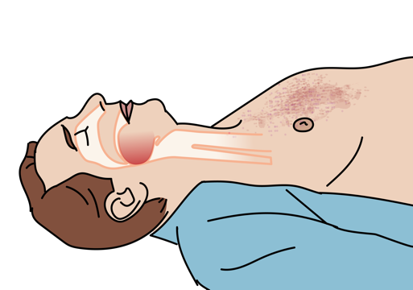
Consideraciones de transporte
Nunca deje sin vigilancia a un paciente que podría necesitar apoyo ventilatorio durante el TRASLADO/TRANSPORTE
Prepare el TRASLADO/TRANSFERENCIA de cualquier paciente que pueda necesitar ventilación asistida
©WHO/Laerdal Medical
¡Una vía aérea sin monitoreo puede obstruirse fácilmente!​
Notes:
Title: Group of businessman
Creator: Canva
Source (accessed on January 21 2023): https://www.canva.com/icons/MAAWVEL4d9Q-group-of-businessman/
Introductions
Your full names
Where you work
What you do
What we should call you
Your expectations

Slide 74
Recuerde:
Abordar ABCDE primero
Manejar condiciones potencialmente mortales
Tomar un historial SAMPLE
Llevar a cabo un examen físico secundario extendido
Piense en posibles causas
Piense en consideraciones pediátricas
Piense en la disposición y transporte
Notes:
Title: Group of businessman
Creator: Canva
Source (accessed on January 21 2023): https://www.canva.com/icons/MAAWVEL4d9Q-group-of-businessman/
Introductions
Your full names
Where you work
What you do
What we should call you
Your expectations

Slide 75

Preguntas

Slide 76
Tarjetas rápidas
Notes:
In the second part of the Difficulty in Breathing module, we will look at the secondary examination and high-risk causes of difficulty in breathing.

Slide 77
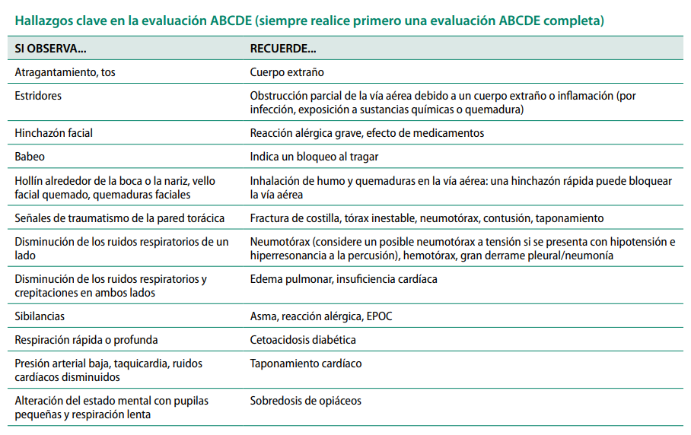
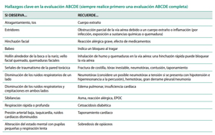
Notes:
Title: Group of businessman
Creator: Canva
Source (accessed on January 21 2023): https://www.canva.com/icons/MAAWVEL4d9Q-group-of-businessman/
Introductions
Your full names
Where you work
What you do
What we should call you
Your expectations

Slide 78
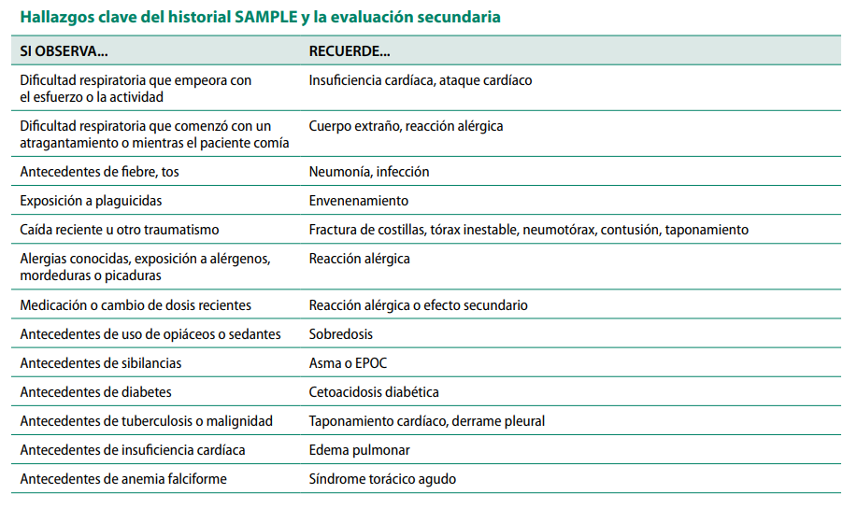
Notes:
Title: Group of businessman
Creator: Canva
Source (accessed on January 21 2023): https://www.canva.com/icons/MAAWVEL4d9Q-group-of-businessman/
Introductions
Your full names
Where you work
What you do
What we should call you
Your expectations

Slide 79
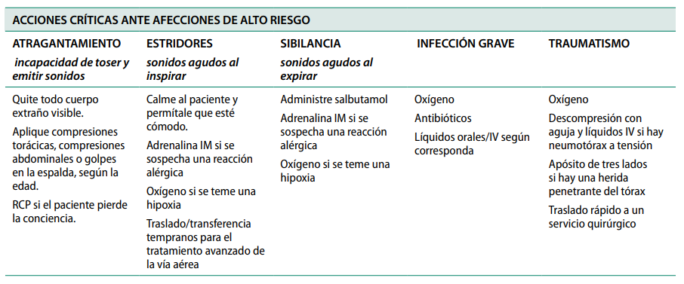
Notes:
Title: Group of businessman
Creator: Canva
Source (accessed on January 21 2023): https://www.canva.com/icons/MAAWVEL4d9Q-group-of-businessman/
Introductions
Your full names
Where you work
What you do
What we should call you
Your expectations

Slide 80
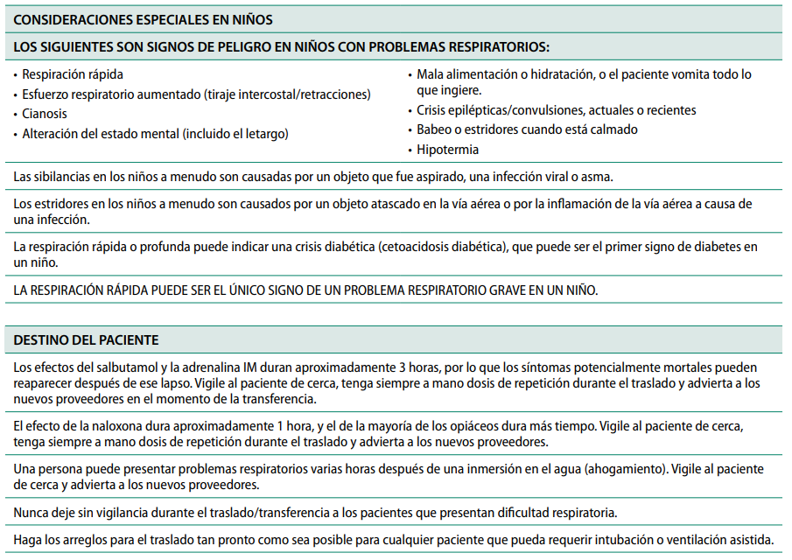
Notes:
Title: Group of businessman
Creator: Canva
Source (accessed on January 21 2023): https://www.canva.com/icons/MAAWVEL4d9Q-group-of-businessman/
Introductions
Your full names
Where you work
What you do
What we should call you
Your expectations

Slide 81
Resumen
En esta presentación, hemos cubierto:
El historial SAMPLE de un paciente con dificultad para respirar
Hallazgos clave de la historia que sugieren diferentes causas de dificultad respiratoria
Cómo realizar un examen secundario a un paciente con dificultad respiratoria
Los signos de dificultad respiratoria
Las causas de alto riesgo de dificultad respiratoria
Acciones críticas para el manejo de pacientes con dificultad respiratoria
Habilidades esenciales para causas de alto riesgo de dificultad respiratoria
Consideraciones pediátricas especiales para dificultad respiratoria
Disposición y transporte de pacientes con dificultad respiratoria
Notes:
Title: Group of businessman
Creator: Canva
Source (accessed on January 21 2023): https://www.canva.com/icons/MAAWVEL4d9Q-group-of-businessman/
Introductions
Your full names
Where you work
What you do
What we should call you
Your expectations

